Slide 1

Introduction
aux
Tests Statistiques
MCBT1U09 – Maths/Stats 1
L1 Biotechnologies S1 − 2025-2026
Matthias Grenié
(matthias.grenie@univ-grenoble-alpes.fr)
Lac de Laffrey. Effet de soleil
par Claude POLLET (1816-1858)
1853, Musée de Grenoble, Domaine Public
Crédits : Ville de Grenoble / Musée de Grenoble-J.L. Lacroix

Slide 2
Qu’avons-nous vu au dernier cours ?

Slide 3
Programme du cours

Slide 4
Aujourd’hui
Rappel sur les statistiques inférentielles
Cadre des tests statistiques
Test de comparaison d’une moyenne à une moyenne théorique
Test de normalité
Test de comparaison de moyennes (indépendantes et appariés)
Test de comparaison de variance

Slide 5
Rappel sur les Statistiques inférentielles

Slide 6
Échantillon d’une population
Jamais d’observation de la totalité de la population
x
x
x
x
x
Population
x
x
n individus
=
taille de l’échantillon
x
x
x
x
x
x
x
On cherche à déduire des propriétés de la population à partir de l’échantillon
x
x
Échantillon
x
x
x

Slide 7
Intervalle de confiance
µ
m1
m2
m3

Slide 8
Que faire pour comparer des groupes ?
Pour tester une hypothèse spécifique ?
Vers les tests statistiques

Slide 9
Cadre des tests statistiques
On teste l’effet d’un médicament avec deux groupes :
👻 placebo et 💊 médicament
On peut calculer des intervalles de confiance de l’effet de ce médicament
Comment savoir si le médicament est efficace ?
→ On utilise un test statistique (ou test d’hypothèse)
Procédure mathématique pour quantifier dans quelle mesure c’est le cas

Slide 10
Principe des hypothèses
Test d’hypothèse : procédure pour décider entre deux hypothèses
Hypothèse nulle notée H0 :
affirmation par défaut, généralement “pas d’effet” ou “pas de différence”
Hypothèse alternative notée H1 (ou Ha) : affirmation opposée à H0
Exemple
H0 : Le médicament n’est pas plus efficace que le placebo
H1 : Le médicament est plus efficace que le placebo
Le test va nous permettre de décider entre H0 et H1

Slide 11
Fonctionnement d’un test d’hypothèse
Collecte de données
Choix d’un test à effectuer sur ces données
Formulation d’hypothèses
Calcul d’une statistique du test (=le test donne une formule à calculer)
Comparaison de la statistique à une distribution de référence
Conclusion sur les hypothèses

Slide 12
Test de Student de comparaison d’une moyenne à une moyenne théorique

Slide 13
Comparaison à une moyenne théorique
On mesure la fréquence cardiaque au repos des étudiant·es 💓
Est-elle comparable à la moyenne observée dans la population ?
Échantillon de 50 étudiant·es
Moyenne théorique : 64 bpm
Quel graphique pour visualiser notre échantillon ?

Slide 14
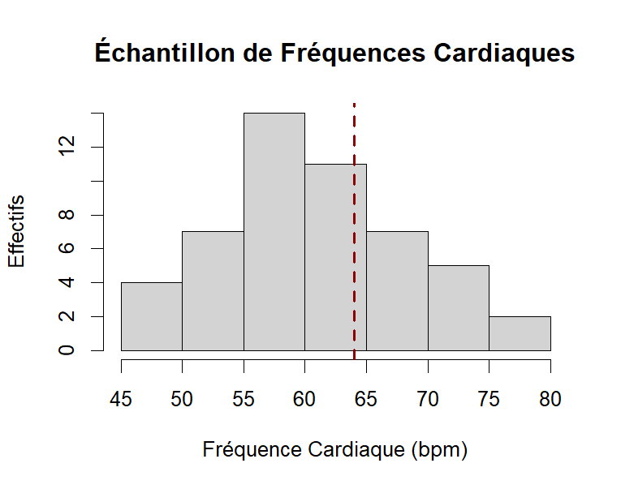
Comparaison à une moyenne théorique
Moyenne de la population (μ0 = 64 bpm)
μ0

Slide 15
Hypothèses de ce test💡
Hypothèse nulle (H0)
La moyenne des fréquences cardiaques observées des étudiants (μ)
n’est pas différente de celle de la population générale (μ0)
→ on note μ = μ0
Hypothèse alternative (H1)
La moyenne des fréquences cardiaques observées des étudiants (μ)
est différente de celle de la population générale (μ0)
→ on note μ ≠ μ0

Slide 16
Conditions d’application ⚠️ : principe
Les tests ne sont valables que sous certaines conditions
→ ce sont les conditions d’application
Il faut les vérifier avant de faire le test
Si elles ne sont pas vérifiées → on ne peut pas réaliser le test 🛑

Slide 17
Conditions d’application : ici
Pour ce test de (comparaison d’un éch. à une moy. théorique)
Si taille de l’échantillon ≥ 30 (n ≥ 30) alors on peut procéder au test
Si taille de l’échantillon < 30 (n < 30)
  il faut vérifier que l’échantillon suive une loi normale
  Si c’est le cas, on peut procéder au test
✅
✅
Dans notre cas, on a n > 30, donc on peut procéder au test ✅

Slide 18
Statistique du test : principe
Pour réaliser ce test on va calculer une grandeur : la statistique du test
On suppose que l’hypothèse nulle est vraie
Si c’est le cas, alors la statistique du test suit une loi connue et donc a une valeur attendue
Pour interpréter le test, on va pouvoir comparer la valeur observée par rapport à la distribution attendue

Slide 19
Statistique du test : calcul
Dans notre cas, on va calculer la statistique t
Moyenne observée
Moyenne théorique
Écart-type observé
Taille de l’échantillon
Ici, la formule vaut :

Slide 20
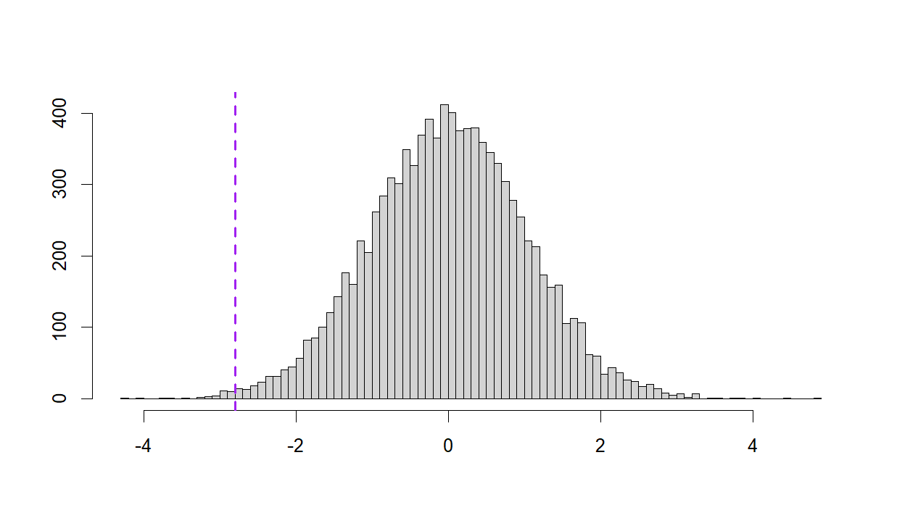
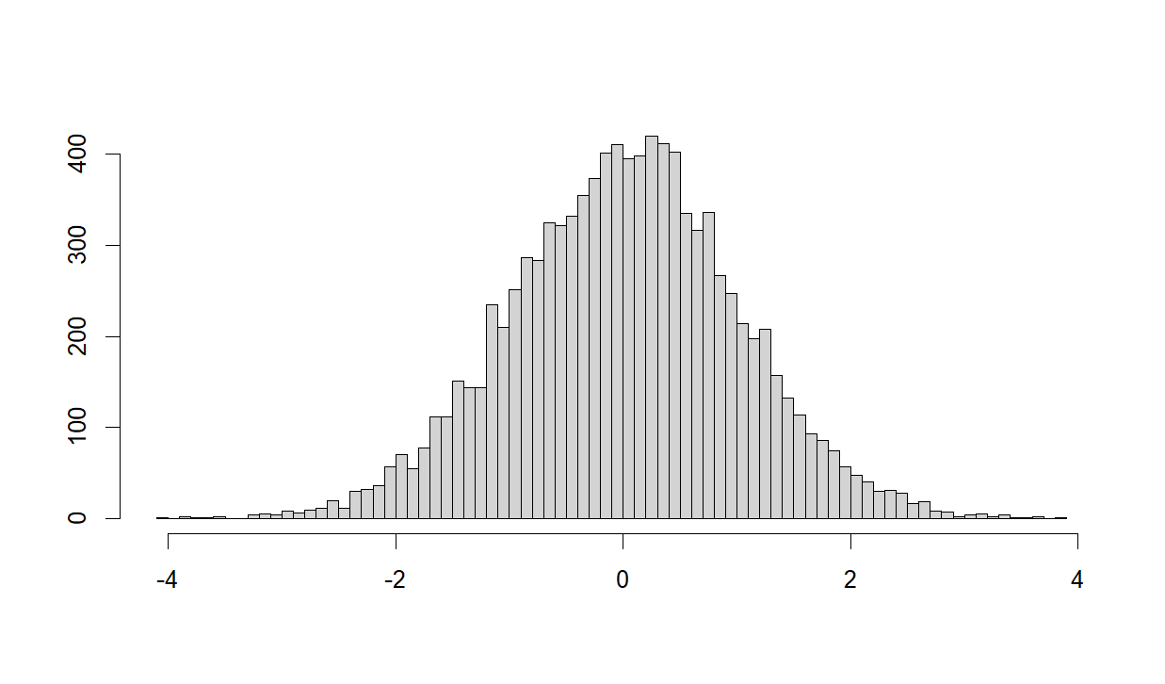
Comparaison à une valeur de référence
On observe t = -2,8
Si H0 était vraie alors cette valeur devrait suivre une distribution
t à (50 – 1) = 49 degrés de liberté

Slide 21
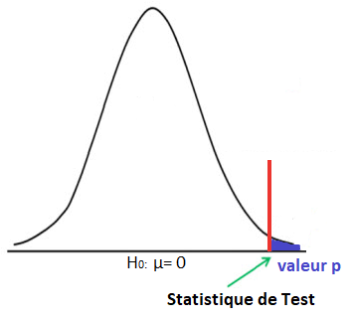
p-value (ou valeur p)
Chaque test calcule sa statistique
→ compliqué d’interpréter beaucoup de formules différentes
on peut directement comparer les valeurs à distribution de réference
on mesure probabilité p appelée valeur p
La valeur p nous indique la probabilité d’observer la statistique si on suppose que H0 est vraie
On fixe a priori un seuil noté α (aussi appelé risque) auquel on compare p pour conclure sur les hypothèses

Slide 22
Comparaison à une valeur de référence
On observe t = -2,8
La p-value de cette valeur vaut 0,0073
Cela signifie que si l’on suppose que H0 était vraie alors on observerait cette valeur de t avec une probabilité de 0,0073
=> très faible probabilité
=> donc on en déduit que l’hypothèse H0 ne peut pas être vraie

Slide 23
Notion de risque α
On parle de « risque α » ou de « risque de première espèce » ou de « valeur seuil »
=> tous ces termes sont synonymes
On définit arbitrairement et a priori le risque α
Par convention on fixe, en général, α = 0,05
⚠️ Cette valeur seuil n’a rien de magique, il s’agit d’une convention ⚠️

Slide 24
Interprétation p-value au regard de α
On cherche à comparer p à α = 0,05, trois possibilités
Si p < α alors on rejette H0 et on accepte H1 ce qui signifie que μ ≠ μ0
Si p > α alors on ne peut pas rejeter H0 et on conclue que μ = μ0
Si p « proche de » α alors on ne peut pas interpréter le résultat du test
Ici on a α = 0,05 et p = 0,0073 donc ?
p < α donc on rejette H0

Slide 25
Interprétation du test
On conclue toujours par rapport à nos données après avoir comparé p à α
Ici on a p < α, donc on rejette H0 ce qui signifie que la moyenne des fréquences cardiaques des étudiant·es est différente de celle de la moyenne théorique.

Slide 26
α = 0,05, pas un indicateur magique🔮
Ce seuil est arbitraire
Certains champs scientifiques utilisent d’autres valeurs conventionnelles
Si p = 0,049 ou p = 0,051, le résultat du test ne doit pas changer
Si p « proche » de α par exemple p = 0,045 ou p = 0,055
→ on ne peut pas conclure
Si on fait beaucoup de tests il faut ajuster α en choisissant un α plus faible

Slide 27
Sur R : t.test()
Sur R (voir TD) on utilise la fonction t.test()
Arguments : l’échantillon (vecteur) et argument mu= la moyenne théorique
> t.test(freq_card, mu = 64)
One Sample t-test
data: freq_card
t = -2.7994, df = 49, p-value = 0.007304
alternative hypothesis: true mean is not equal to 64
95 percent confidence interval:
58.98384 63.17616
sample estimates:
mean of x
61.08
Statistique du test
p-value
Intervalle de confiance à 95%
Rappel de l’hypothèse alternative H1
Moyenne observée

Slide 28
Résumé
Test de Student comparaison d’une échantillon à une moyenne théorique
Hypothèses :
H0 = μ = μ0
H1 = μ ≠ μ0
Conditions d’application :
Si n ≥ 30, alors on peut le réaliser directement ✅
Si n < 30, il faut vérifier la normalité de l’échantillon
Sur R
t.test(mon_echantillon, mu = moyenne_theorique)

Slide 29
Et si l’échantillon ne suit pas une loi normale ?

Slide 30
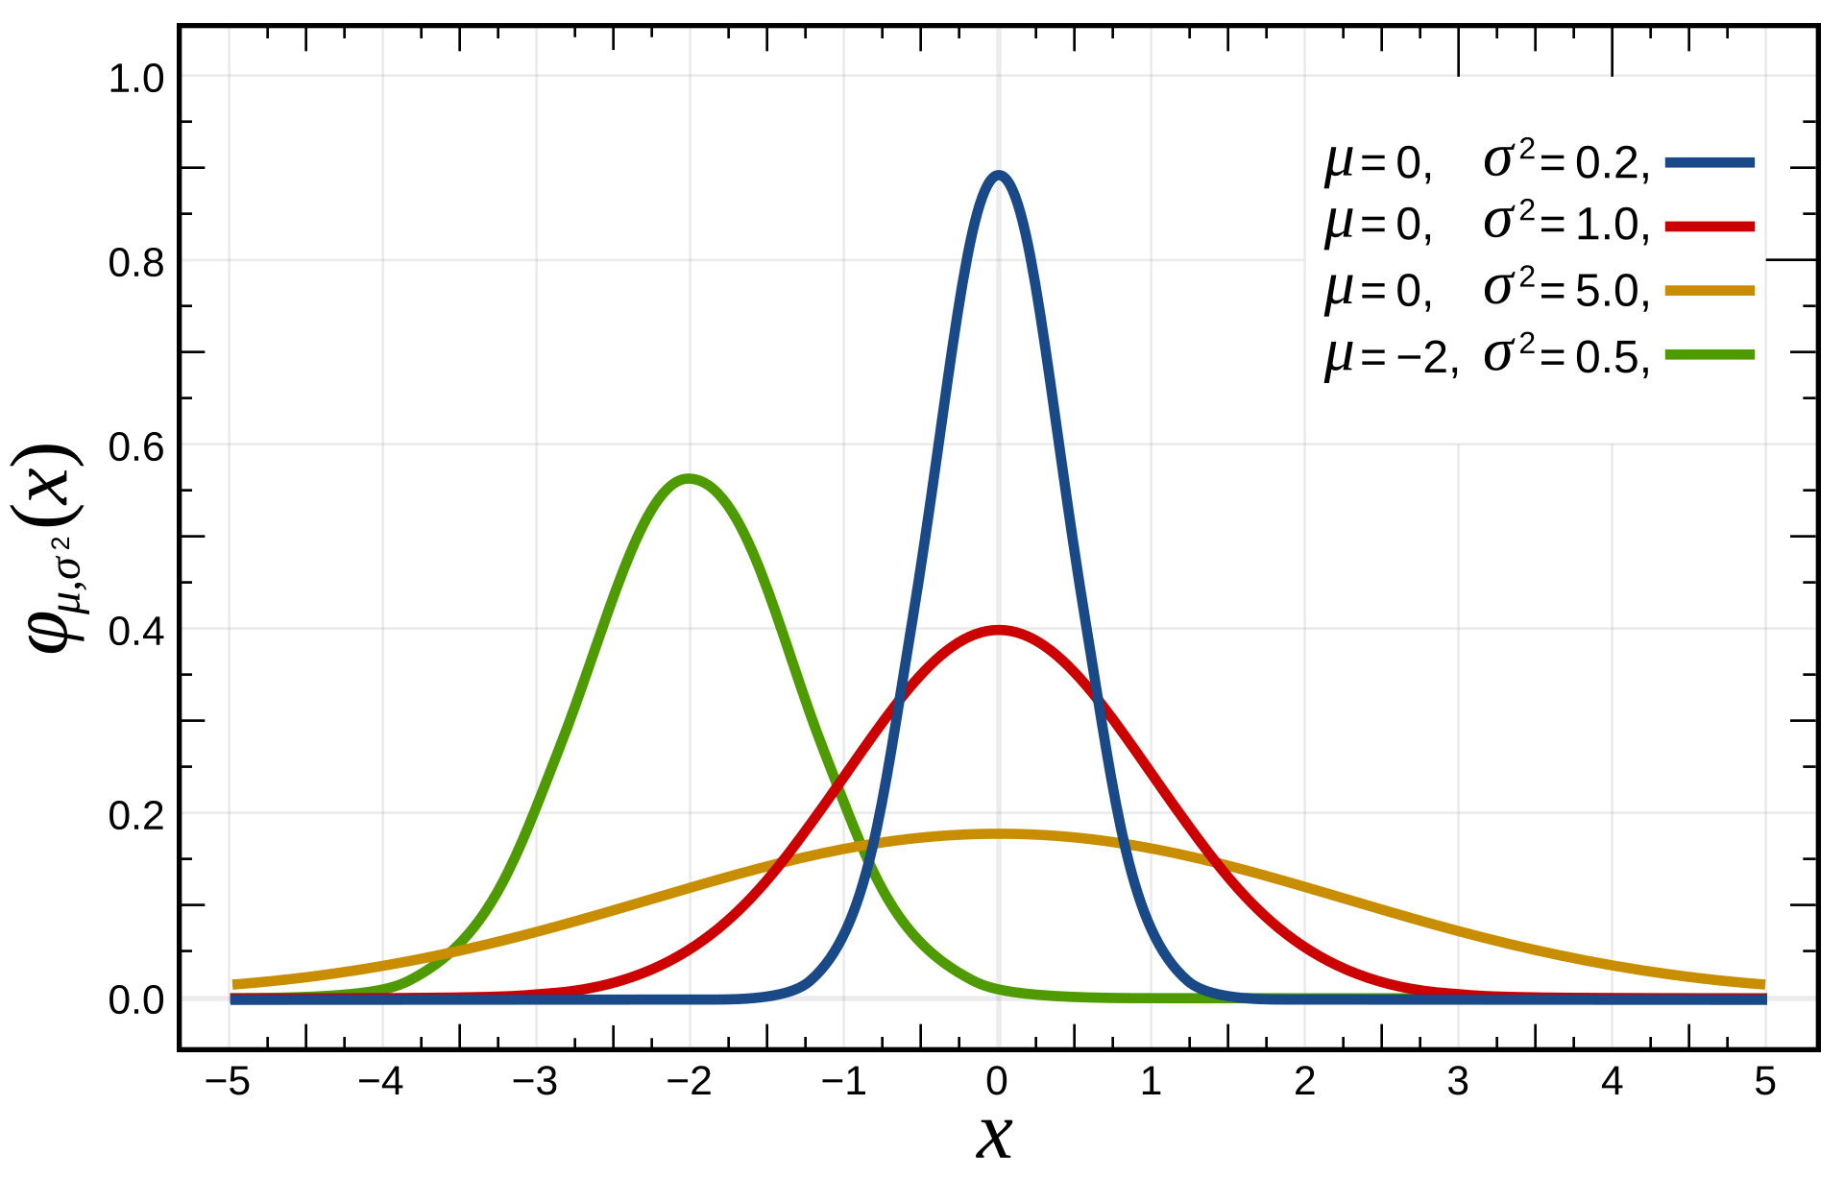
Distribution normale
Vérifier la normalité d’un échantillon = vérifier si l’échantillon se distribue selon une loi normale (= une distribution gaussienne)
⚠️ Si un échantillon ne suit pas une loi normale cela n’implique pas qu’il est anormal

Slide 31
Deux méthodes pour tester la normalité
Une méthode graphique :
le diagramme quantile-quantile
Une méthode statistique :
le test de Shapiro-Wilk

Slide 32
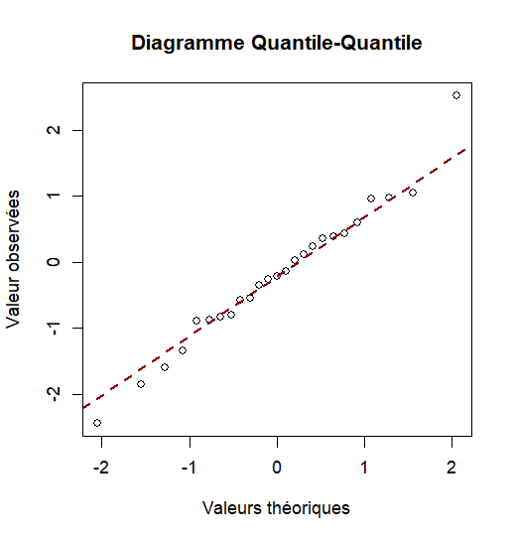
Méthode graphique de normalité : diagramme quantile-quantile
Principe : On compare les données observées à des données théoriques d’une loi normale de même moyenne et de même écart-type
(on utilise les quantiles empiriques)
Si les points sont alignés sur la droite
→ l’échantillon suit une loi normale

Slide 33
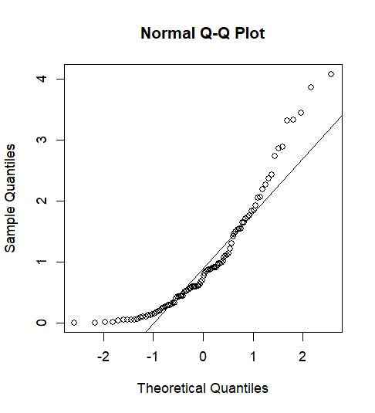
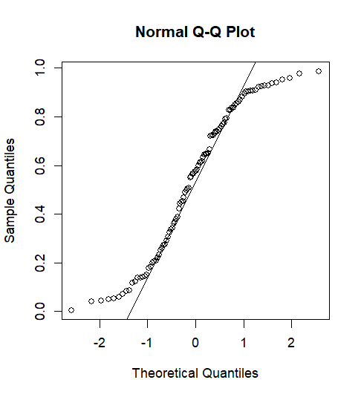
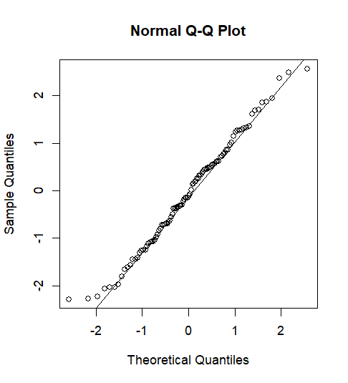
Exemples de diagrammes quantile-quantile
Déviations pour les valeurs hautes et faibles
🛑ne suit pas une loi normale
Déviations pour les valeurs hautes et faibles
🛑ne suit pas une loi normale
Données parfaitement
sur la ligne
✅ suit une loi normale

Slide 34
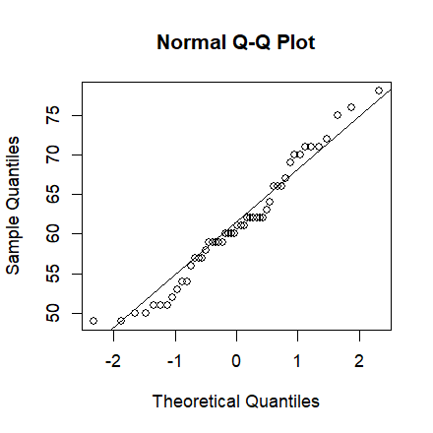
Diagramme quantile-quantile sur R
On utilise les fonctions qqnorm() puis qqline()
avec l’échantillon comme argument
Il faut les utiliser toutes les deux
qqnorm(freq_card)
qqline(freq_card)

Slide 35
2. Méthode statistique : le test de Shapiro-Wilk
Objectif : déterminer si un échantillon suit une loi normale
Pas de condition d’application → il est toujours possible de l’utiliser
Hypothèses :
H0 : l’échantillon suit une loi normale
H1 : l’échantillon ne suit pas une loi normale

Slide 36
Statistique et Interprétation
Pas de détail de la formule de calcul de la statistique calculée W
On interprète la p-value par rapport à α
Si p < α alors …
Si p > α alors ...
l’échantillon ne suit pas une loi normale
on rejette H0, ce qui signifie que...
on ne rejette H0 pas, ce qui signifie que...
l’échantillon
suit une loi normale

Slide 37
Test de Shapiro-Wilk sur R
On utilise la fonction shapiro.test() sur notre échantillon
> shapiro.test(freq_card)
Shapiro-Wilk normality test
data: freq_card
W = 0.96551, p-value = 0.1512
Statistique du test
p-value
du test
Comment interprète-t-on ce test ?
On observe p = 0,15 > α = 0,05 donc on ne peut pas rejeter H0
et l’échantillon suit une loi normale

Slide 38
Tests emboîtés
Parfois pour vérifier les conditions d’application d’un test
il faut en réaliser un deuxième
Test de comparaison d’un éch. à une moy. théorique
Test de Shapiro-Wilk
(vérification condition d’application)

Slide 39
Résumé
Deux méthodes pour vérifier la normalité d’un échantillon
Une méthode graphique, le diagramme quantile-quantile
(simple, toujours faisable, mais il faut interpréter le graphique)
Une méthode statistique, le test de Shapiro-Wilk
(calcul plus compliqué, mais interprétation avec p-value,
ne fonctionne pas sur échantillons trop grands)

Slide 40
Test de comparaison de moyennes de deux échantillons indépendants

Slide 41
Comparaison de deux échantillons indépendants
Deux échantillons indépendants = deux groupes sans rapport l’un avec l’autre
Exemple :
Est-ce que la fréquence cardiaque des femmes
est comparable à celle des hommes ?
Deux groupes indépendants (femmes vs. hommes)
→ test de Student de comparaison de deux échantillons indépendants

Slide 42
Hypothèses
Deux moyennes de nos deux groupes μ1 et μ2
H0 : les deux moyennes sont égales (μ1 = μ2)
H1 : les deux moyennes sont différentes (μ1 ≠ μ2)

Slide 43
Conditions d’application
Les tailles des deux échantillons sont n1 et n2
Si n1 ≥ 30 et n2 ≥ 30 alors on peut procéder au test ✅
Si n1 < 30 ou n2 < 30 (ou les deux) il faut que :
  Ies variances des deux échantillons soient égales (test de Fisher)
  les deux échantillons suivent une loi normale

Slide 44
Comparaison moyennes indép. : statistique du test
On calcule la statistique t suivante :
On la compare à une distribution de référence (loi du t de Student)

Slide 45
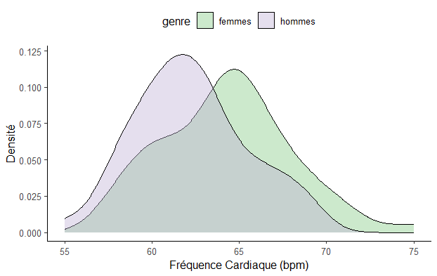
Utilisation sur R
On a mesuré les fréquences cardiaques de 50 femmes et 50 hommes
On peut mettre en place le test avec la fonction t.test()
en prenant les deux échantillons comme premiers arguments

Slide 46
Utilisation sur R
On a mesuré les fréquences cardiaques de 50 femmes et 50 hommes
On peut mettre en place le test avec la fonction t.test()
en prenant les deux échantillons comme premiers arguments
> t.test(femmes, hommes)
Welch Two Sample t-test
data: femmes and hommes
t = 2.9997, df = 96.142, p-value = 0.003442
alternative hypothesis: true difference in means is not equal to 0
95 percent confidence interval:
0.7036196 3.4563804
sample estimates:
mean of x mean of y
64.32 62.24

Slide 47
Interprétation du test
On compare toujours la p-value à la valeur α = 0,05
Ici on observe p = 0,003
On observe que p < α, donc on rejette H0 ce qui signifie que les femmes et les hommes ont des fréquences cardiaques différentes en moyenne

Slide 48
Comment vérifier l’égalité des variances des échantillons ?

Slide 49

Vérifier l’égalité des variances : test de Fisher
Test développé par Ronald Fisher
Objectif de comparer le ratio des variances
Mesure à « quel point » ce ratio est différent de un ?
Ronald Fisher
(1890-1962)

Slide 50
Test de Fisher : hypothèses
H0 : les variances des deux échantillons sont égales (σ1² = σ2²)
H1 : les variances des deux échantillons sont différentes (σ1² ≠ σ2²)
Pas de condition d’application à ce test

Slide 51
Test de Fisher : calcul sur R
Fonction var.test() qui prend comme argument les deux échantillons
> var.test(femmes, hommes)
F test to compare two variances
data: femmes and hommes
F = 1.3229, num df = 49, denom df = 49, p-value = 0.3306
alternative hypothesis: true ratio of variances is not equal to 1
95 percent confidence interval:
0.7507265 2.3312373
sample estimates:
ratio of variances
1.322922

Slide 52
Test de Fisher : notes
On fait souvent le test de Fisher pour vérifier des conditions d’application
On espère souvent accepter H0
Ici on a p = 0,33 > α = 0,05 donc on accepte H0
Donc on pourrait procéder au test

Slide 53
Test de comparaison de moyennes de deux échantillons appariés

Slide 54
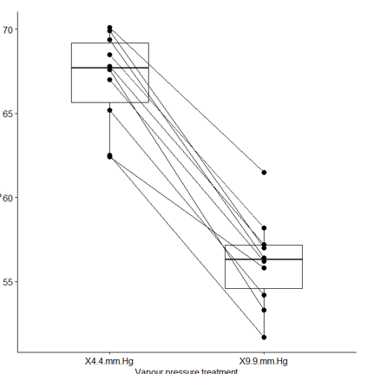
Appariement ?
Deux échantillons sont dit appariés
si chaque observation d’un échantillon E1
est liée à une observation d’un échantillon E2

Slide 55
Exemples d’appariement
On teste l’effet d’un médicament sur le taux de cholestérol,
en le mesurant chez des patients avant et après la prise du médicament.
Chaque patient est donc mesuré deux fois
→ intéressant pour considérer l’effet patient
On dose le taux de protéines sanguines de plusieurs échantillons selon deux méthodes différentes
Là aussi, chaque échantillon est mesuré deux fois

Slide 56
Test de comparaison de moyennes de deux échantillons appariés
Exemple :
On compare le taux de cholestérol de patients avant et après prise d’un médicament
Question : est-ce que le médicament modifie le taux de cholestérol ?
Taux de cholestérol avant médicament (e1) | 111 | 116 | 114 | 115 | 119 | 123 | 108 | 106 | 112 | 107
Taux après médicament (e2) | 106 | 89 | 107 | 93 | 101 | 100 | 112 | 110 | 110 | 99
Différence (e1 - e2) | 5 | 27 | 7 | 22 | 18 | 23 | -4 | -4 | 2 | 8

Slide 57
Hypothèses et Conditions d’Application
On calcule la moyenne des différences entre échantillons μD
H0 : La différence entre les deux moyennes est nulle , μD = 0
H1 : La différence entre les deux moyennes n’est pas nulle, μD ≠ 0
Conditions d’application :
Si n ≥ 30, on peut procéder au test directement ✅
Si n < 30, il faut que la différence entre les deux échantillons suive une loi normale

Slide 58
Utilisation sur R
On utilise la fonction t.test() avec comme premiers arguments les deux échantillons et l’argument paired=TRUE pour préciser qu’ils sont appariés
> t.test(chol_avant, chol_apres, paired = TRUE)
Paired t-test
data: chol_avant and chol_apres
t = 2.8988, df = 9, p-value = 0.01763
alternative hypothesis: true mean difference is not equal to 0
95 percent confidence interval:
2.28421 18.51579
sample estimates:
mean difference
10.4
On observe p = 0,018 < α = 0,05, donc on rejette H0, ce qui signifie que
le taux de cholestérol est différent après et avant pris du médicament

Slide 59
Tests bilatéraux ou unilatéraux ?

Slide 60
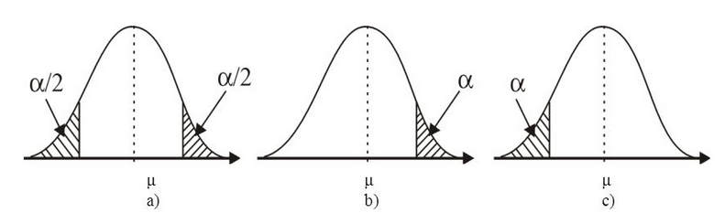
Définition
Bilatéral (= pas de sens dans H1)
L’hypothèse alternative est que les moyennes sont différentes
Unilatéral (= sens précisé dans H1)
L’hypothèse alternative est que la première moyenne est supérieure
(ou bien inférieure) à la seconde

Slide 61
Sur R
Tous les tests de comparaison présentés peuvent être
soit unilatéraux soit bilatéraux en précisant l’argument alternative =
Par défaut, les tests sont bilatéraux
(et il n’y a pas besoin de préciser l’argument)
Pour avoir des tests uni-latéraux on peut utiliser les formules suivantes
Si on veut tester H1 : m1 > m2, alternative = “greater”
Si on veut tester H1 : m1 < m2, alternative = “less”

Slide 62
Un exemple
On reprend la comparaison des fréquences cardiaques
entre femmes et hommes
On veut savoir si les femmes ont une fréquence cardiaque moyenne plus importante que les hommes
Les hypothèses du test s’écrivent alors de la manière suivante
H0 : les moyennes sont égales (m1 = m2)
H1 : la moyenne de femme est plus forte que celle des hommes (m1 > m2)

Slide 63
Un exemple : réalisation
> t.test(femmes, hommes, alternative = "greater")
Welch Two Sample t-test
data: femmes and hommes
t = 2.9997, df = 96.142, p-value = 0.001721
alternative hypothesis: true difference in means is greater than 0
95 percent confidence interval:
0.9283461 Inf
sample estimates:
mean of x mean of y
64.32 62.24

Slide 64
Résumé général

Slide 65
Résumé sur la démarche des tests statistiques
Définir une valeur seuil α (alpha) qu’on utilisera dans le test
Choisir le test que l’on veut réaliser
Définir une hypothèse nulle H0 et une hypothèse alternative H1 (données par le test)
Vérifier les conditions d’application du test statistique
  Si elles sont validées → on procède au test
  Sinon → on ne peut pas effectuer le test
Réaliser le test sur R (il faut connaître la fonction à utiliser)
Comparer la valeur p au seuil α choisi à l’étape 1, si p > α, on ne peut rejeter H0, sinon si p < α on rejette H0 et on accepte H1
Conclure sur les données

Slide 66
Points présentés
Diagramme quantile-quantile
Test de normalité de Shapiro-Wilk
Test d’égalité de variance de Fisher
Test de comparaison d’un échantillon à une moyenne théorique
Test de comparaison de moyenne de deux échantillons indépendants
Test de comparaison de moyenne de deux échantillons appariés

Slide 67
Quelles questions avez-vous ?

